Slide 1
МАДОУ РАДОСТЬ КОМБИНИРОВАННОГО ВИДА
СТРУКТУРНОЕ ПОДРАЗДЕЛЕНИЕ ДЕТСКИЙ САД №203
«Влияние мелкой моторики руки на речевое развитие детей младшего дошкольного возраста»
Автор:
Ваулина Анна Михайловна
Нижний Тагил
2023

Slide 2

ё
Не думайте, что вы воспитываете ребенка только тогда, когда с ним разговариваете, или поучаете его, или приказываете ему. Вы воспитываете его в каждый момент вашей жизни. Малейшие изменения в тоне ребенок видит или чувствует, все повороты вашей мысли доходят до него невидимыми путями, вы их не замечаете. (Макаренко А. С.)

Slide 3


ё
В основе ФГОС заложен основной принцип: личностно-развивающий и гуманистический характер взаимодействия взрослых (педагогических и иных работников организаций), родителей и детей.
Основным принципом ФГОС ДО является сотрудничество организации с семьей. ФГОС ДО направлен на обеспечение психолого-педагогической поддержки семьи и повышение компетентности родителей в вопросах развития и образования, охраны и укрепления здоровья детей.

Slide 4
ё
Цель: освоение профессиональных и общих компетенций по взаимодействию с родителями и сотрудниками образовательного учреждения
Задачи:
- планирование работы с родителями;
- проведение индивидуальных консультаций по вопросам семейного воспитания социального, психического и физического развития;
- проведение родительского собрания, привлечение родителей к организации и проведению мероприятий в ДОУ;
- оценка, анализ и корректировка результатов работы с родителями;
- координация деятельности сотрудников ДОУ.

Slide 5
ё
ДЕТСКО-РОДИТЕЛЬСКИЕ ОТНОШЕНИЯ
Таким образом, на основе взаимодействия с сотрудниками ДОУ (воспитатель группы) были выделены следующие особенности родительской компетентности. Были определены родительские отношения, позиции и установки, в которых выявились дружеские взаимоотношения с ребенком, направлен на ребенка, где каждый ребенок ощущал поддержку от родителей. За исключением одной семьи, где было определено непоследовательное поведение родителя и родительские установки были направлены на авторитет взрослого. Уважение и любовь некоторых семей определялись подкупом и нравоучением, что охарактеризовало их стиль поведения. В первом случае – авторитарный, во втором – гиперопека.

Slide 6
ё
РОДИТЕЛЬСКОЕ СОЧИНЕНИЕ
Родителям было предложено несколько тем сочинения:
- «Что мне нравится в моем ребенке»;
- «Что я разрешаю и что запрещаю» моему ребенку».
- «Что мне нравится и что не нравится в себе как в родителе»;
- «Что я хотел бы изменить в себе как в родителе».

Slide 7
ё
РОДИТЕЛЬСКИЕ СОЧИНЕНИЯ
В процессе написания родительского сочинения родители открыли для себя возможности для пересмотрения своего поведения по отношению к ребенку, и понятие необходимости его изменения.
Данные темы позволили определить позиции родителей, его воспитательные установки и методы. У одной семьи определились нарушения детско-родительских отношений. Затем было предложено сочинение второму родителю. Это позволило выявить между родителями дисгармоничность типа семейного воспитания.

Slide 8
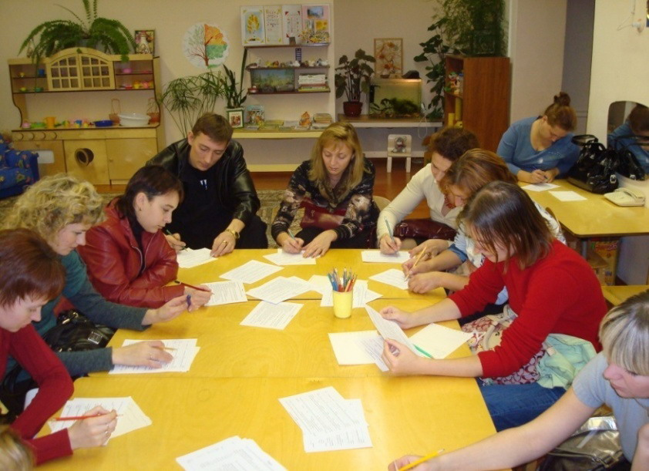
ё
Родительское сочинение

Slide 9
ВЗАИМОДЕЙСТВИЕ С РОДИТЕЛЯМИ
Работа по взаимодействию с родителями включала в себя три направления:
- психолого-педагогическое просвещение родителей;
- вовлечение родителей в учебно-воспитательный процесс;
- участие семей в жизни ДОУ.
Основной проблемой работы с родителями являлась организация их совместной деятельности, в которых родители – не пассивные наблюдатели, а активные участники процесса. Основной задачей являлось взаимодействие с родителями, было совместное определение целей деятельности, планирование предстоящей работы, распределение сил, контроль и оценка результатов работы и прогнозирование новых целей, задач и результатов.
По результатам опроса темы родительского собрания и консультации оказалось больше всего вопросов о развитии речи детей младшего дошкольного возраста, поэтому определилась тематика родительского собрания.

Slide 10
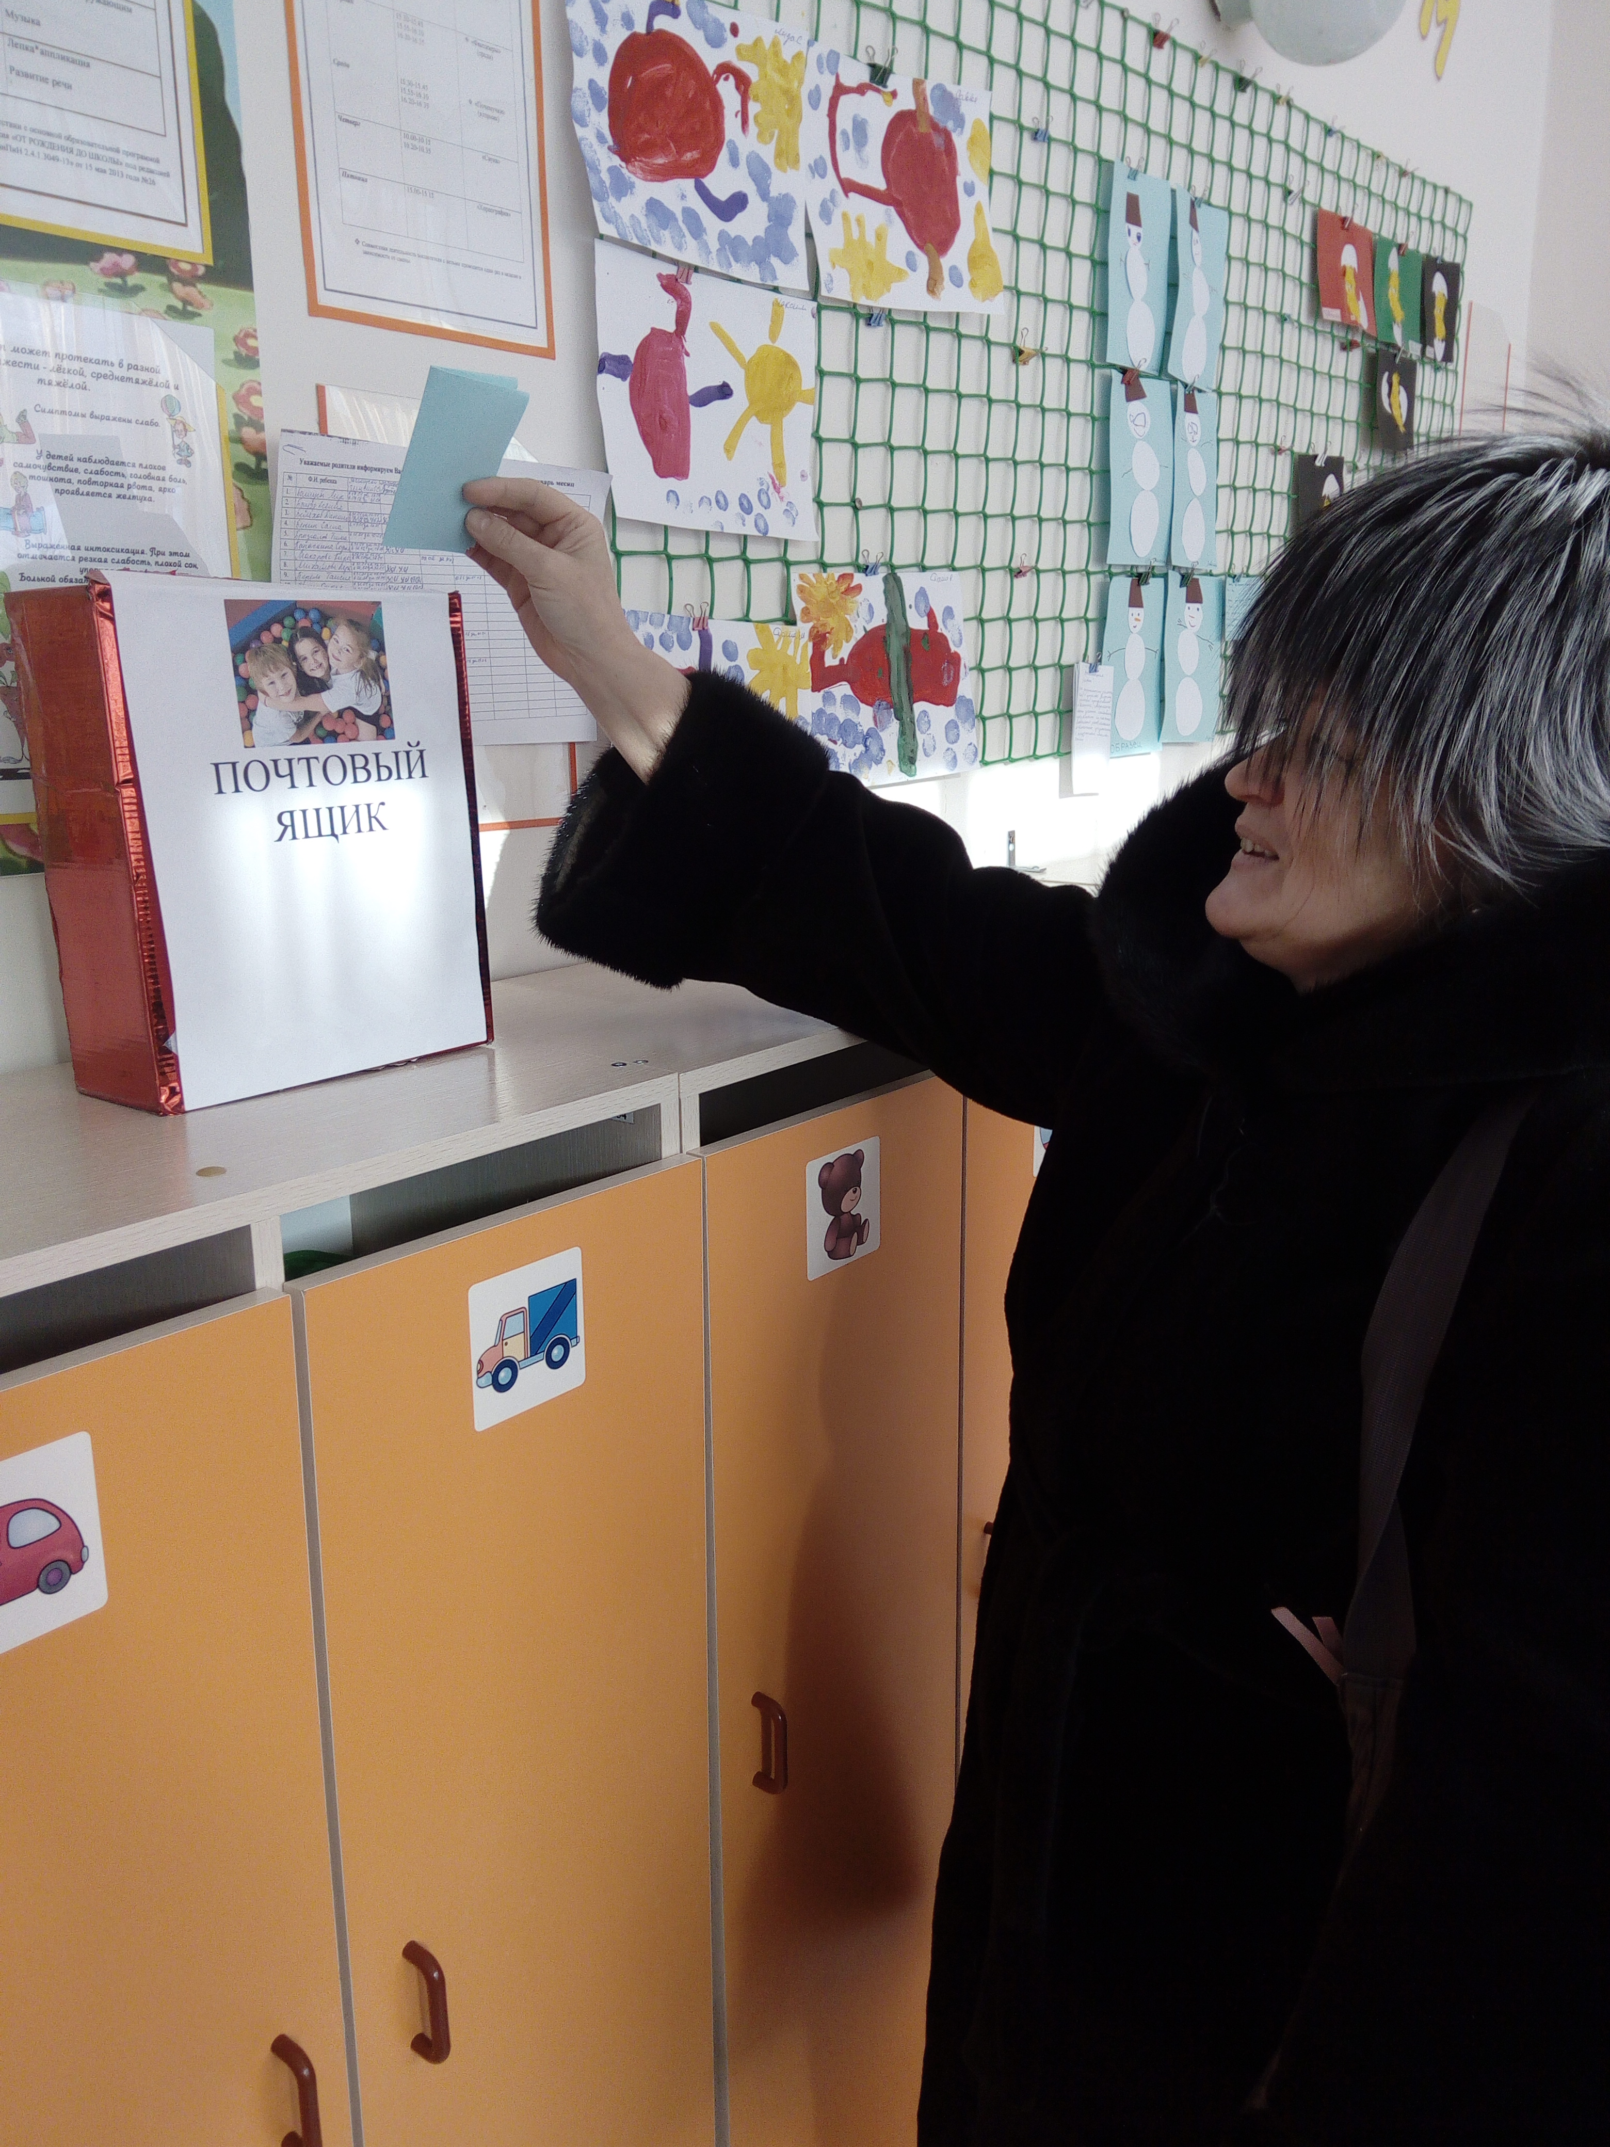
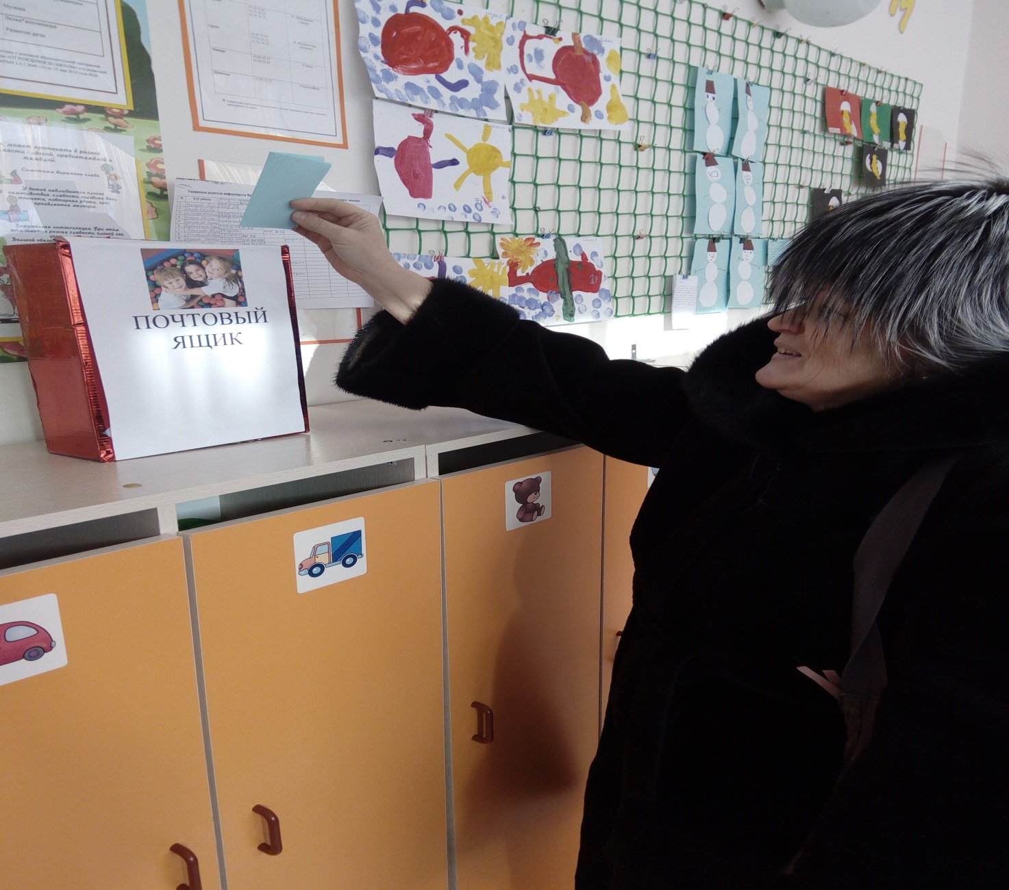



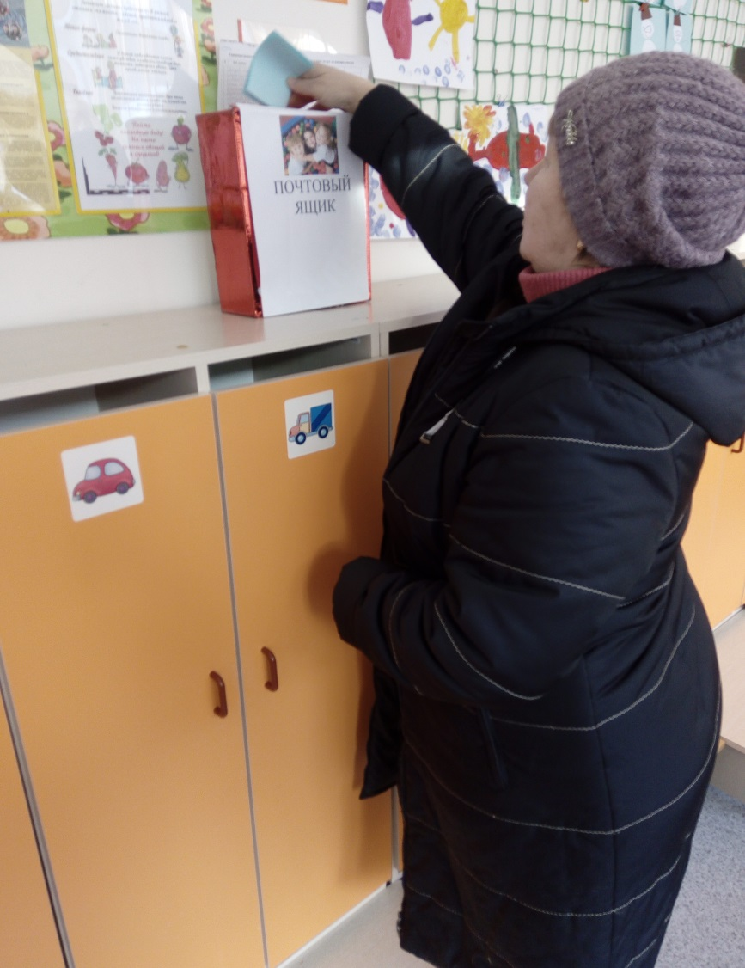
ё
Почтовый ящик

Slide 11
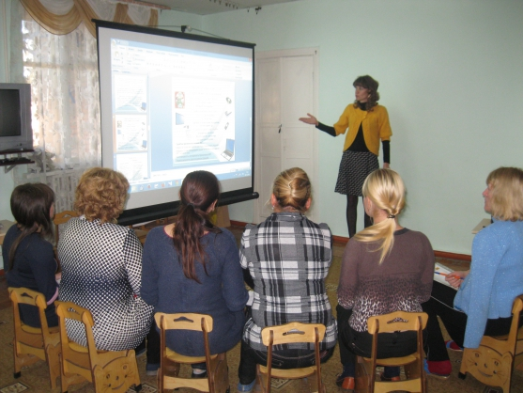
ё
Семинар-практикум для родителей «Развитие речи у детей младшего дошкольного возраста»

Slide 12
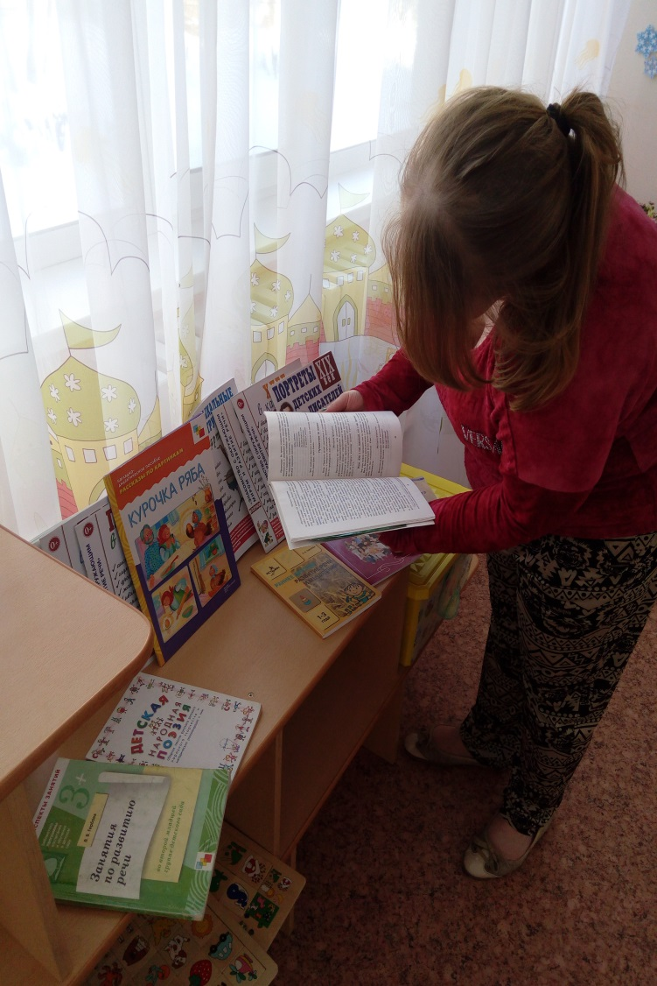

ё
Выставка методической литературы на семинаре «Развитие речи у детей младшего дошкольного возраста»

Slide 13
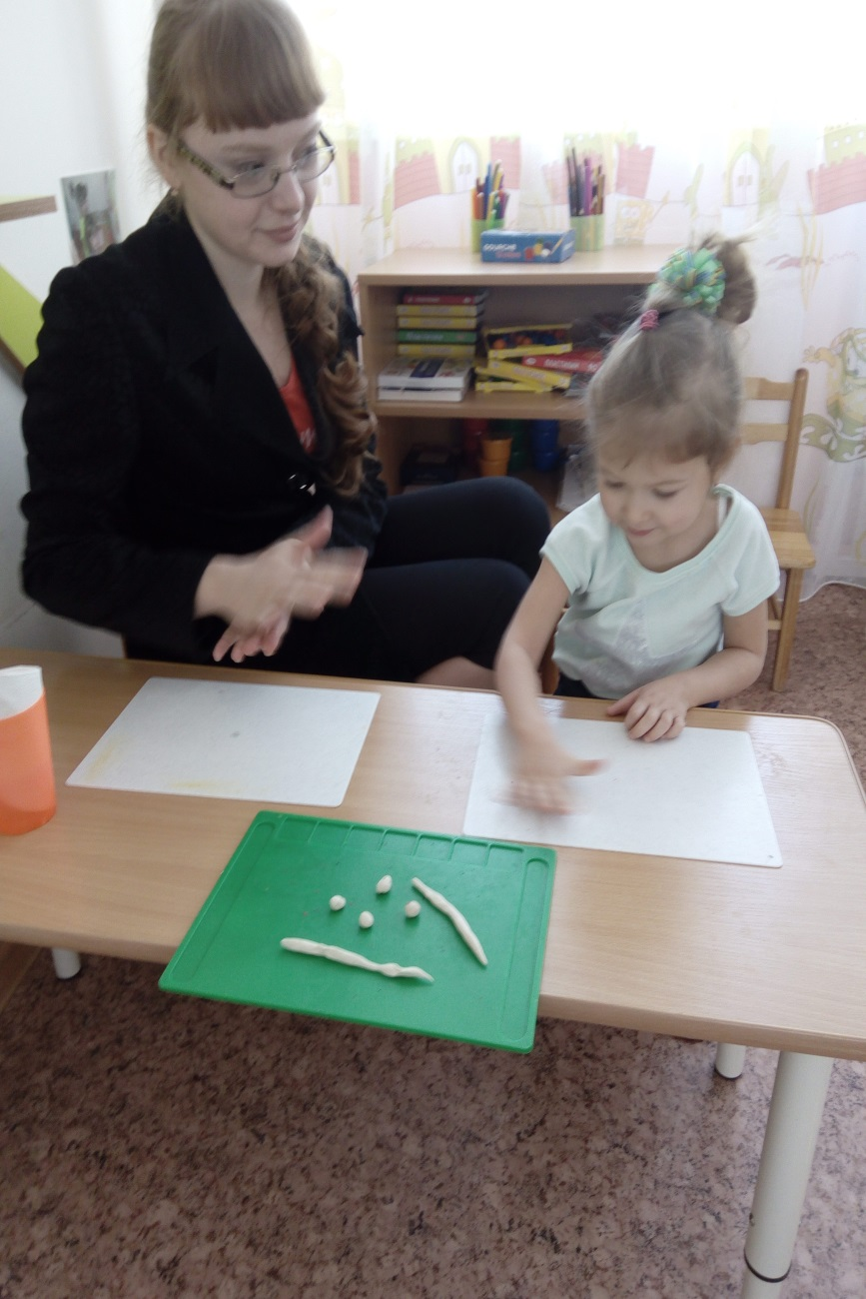
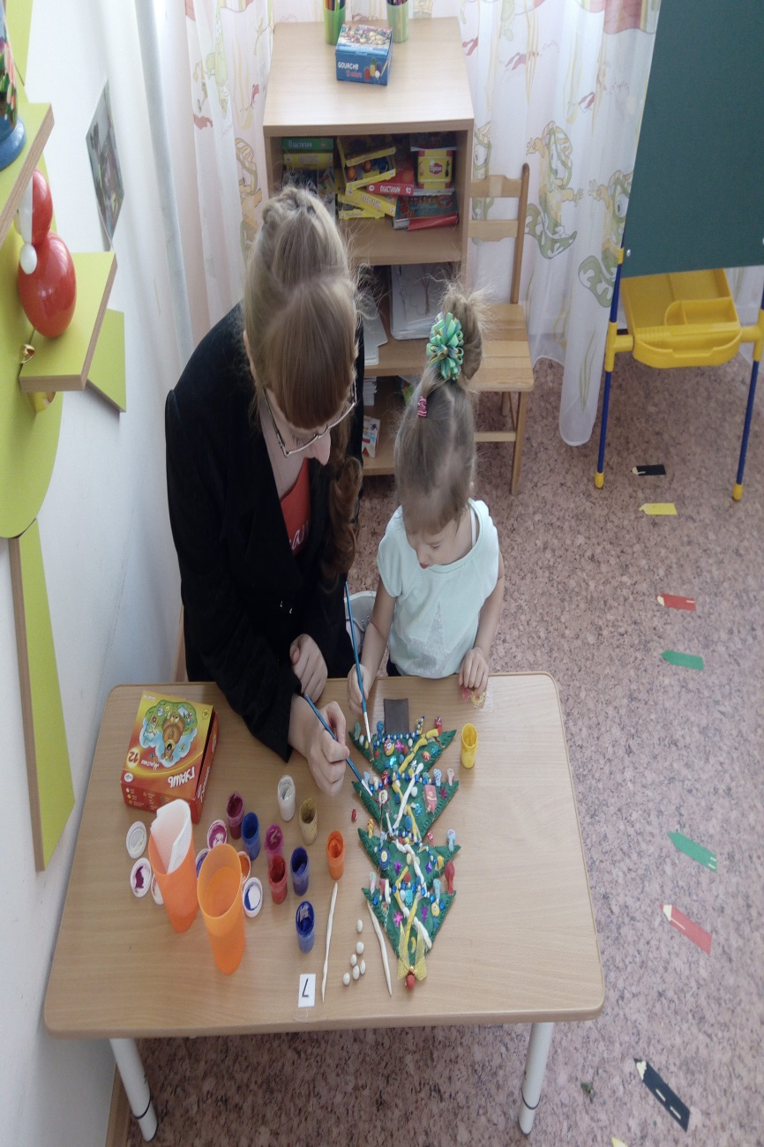
ё
Мастер-класс «Елка»

Slide 14
ё
Главный смысл взаимодействия родителей и сотрудников ДОУ заключался в реализации ФГОС ДО, который направлен на обеспечение психолого-педагогической поддержки семьи и повышение компетентности в вопросах развития и образования, охраны и укрепления здоровья детей. Основной ценностью для взаимодействия родителей и ДОУ является достижение высокого качества образования детей, создание для детей единого образовательного пространства, удовлетворение запросов родителей и интересов детей. Содержание взаимодействия педагогов и родителей строилось с учетом запроса родителей, образовательного учреждения, с основной общеобразовательной программой

Slide 15
Спасибо за внимание !

